Slide 1



连接WiFi
/地衣智能套件/

Slide 2


1
/认识WiIFi/
2
/过程分析/
3
/动手实践/
4
/调试与演示/

Slide 3


Part one
/认识WiFi/

Slide 4
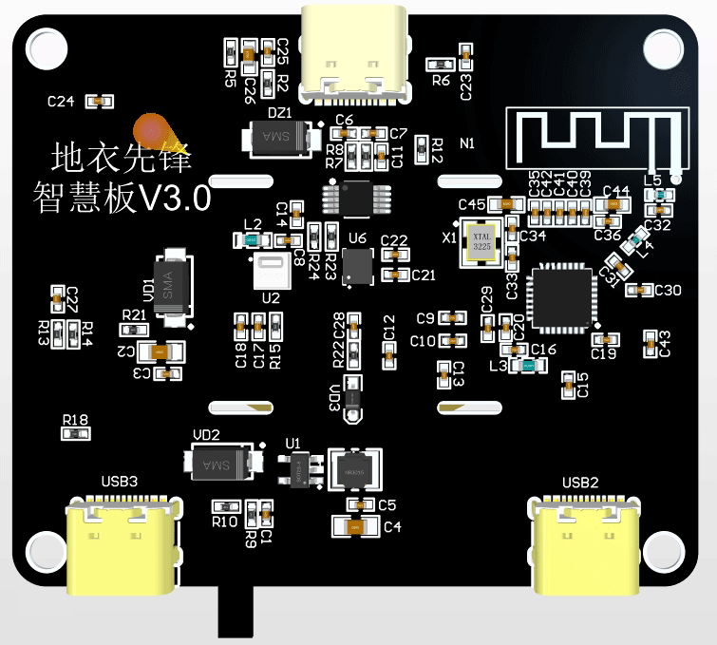
/认识WiFi/
WiFi是一个无线网络通信技术的品牌，在中文里又称作“移动热点”，由Wi-Fi联盟(Wi-Fi Alliance)所持有。WiFi天线主要是为了增强无线网络信号。
WiFi天线在地衣智慧板背面右上角位置。
WIFI天线

Slide 5
Part two
/过程分析/

Slide 6
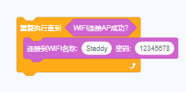

/过程分析/
如何连接WiFi？
可连接WiFi及密码

Slide 7
/过程分析/
连接网络
连接后显示WiFi IP地址以验证是否连接成功，然后显示连接成功。

Slide 8
Part three
/动手实践/

Slide 9
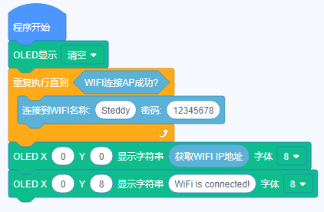

/动手实践/
参考程序

Slide 10
Part four
/调试与演示/

Slide 11
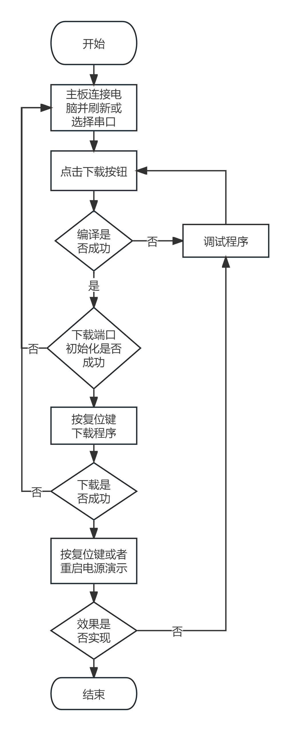

/调试与演示/
调试与演示流程如图所示。

Slide 12
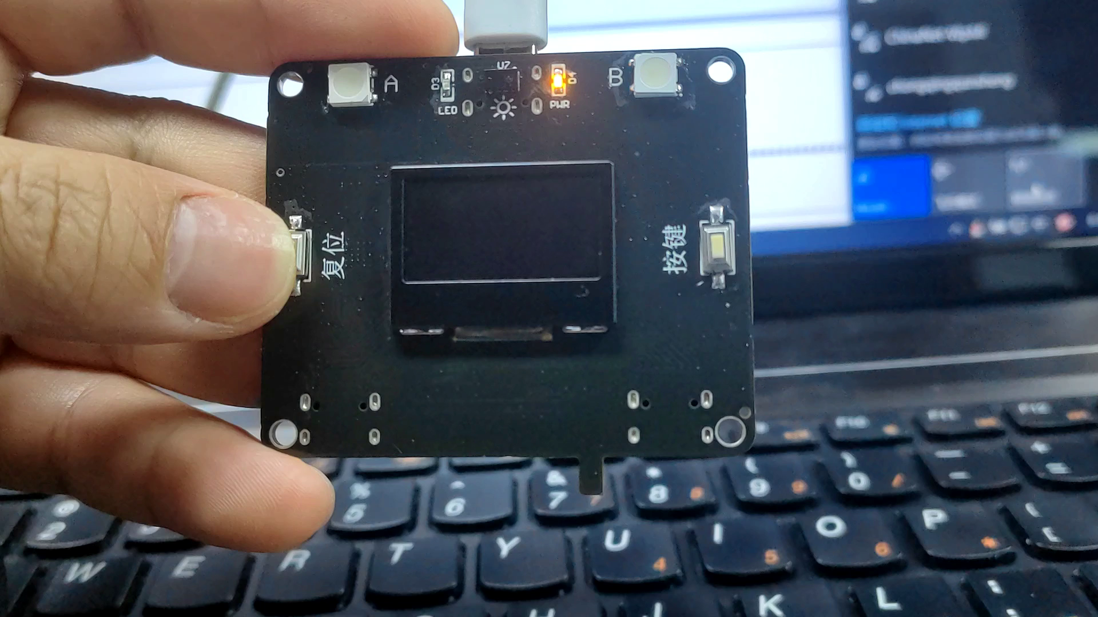
/调试与演示/
演示效果视频

Slide 13
下节课见

